Slide 1
神的义
罗马书3:10-31

Slide 2
没有义人（罗马书3:10-20）
就如经上所记：没有义人，连一个也没有。没有明白的；没有寻求 神的；都是偏离正路，一同变为无用。没有行善的，连一个也没有。

Slide 3
没有义人（罗马书3:10-20）
就如经上所记：没有义人，连一个也没有。没有明白的；没有寻求 神的；都是偏离正路，一同变为无用。没有行善的，连一个也没有。
。。。
所以凡有血气的，没有一个因行律法能在 神面前称义，因为律法本是叫人知罪。

Slide 4
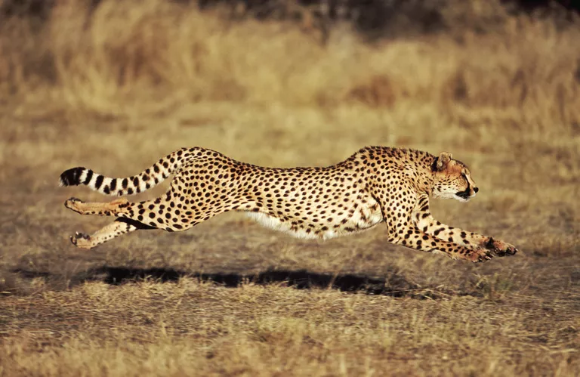

Slide 5
律法中的义：神的慈爱
你们要称谢耶和华，因他本为善；他的慈爱永远长存
称谢那用智慧造天的，因他的慈爱永远长存
他领以色列从其中（红海）经过，因他的慈爱永远长存
称谢那引导自己的民行走旷野的，因他的慈爱永远长存
他顾念我们在卑微的地步，因他的慈爱永远长存
你们要称谢天上的 神，因他的慈爱永远长存。
（诗篇 136）

Slide 6
律法中的义：神的公义
耶和华在他面前宣告说：「耶和华，耶和华，是有怜悯有恩典的 神，不轻易发怒，并有丰盛的慈爱和诚实，为千万人存留慈爱，赦免罪孽、过犯，和罪恶，万不以有罪的为无罪，必追讨他的罪，自父及子，直到三、四代。」
（出埃及记 34:6-7）

Slide 7
律法中的义：神的圣洁
除了我以外，你不可有别的神（出埃及记 20:3）

Slide 8
律法中的义：神的圣洁
除了我以外，你不可有别的神（出埃及记 20:3）
你们要归我为圣，因为我耶和华是圣的，并叫你们与万民有分别，使你们作我的民。（利未记 20:26）

Slide 9
律法中的义：神的圣洁
除了我以外，你不可有别的神（出埃及记 20:3）
你们要归我为圣，因为我耶和华是圣的，并叫你们与万民有分别，使你们作我的民。（利未记 20:26）
谁能登耶和华的山？谁能站在他的圣所？就是手洁心清、不向虚妄、起誓不怀诡诈的人。 （诗篇 24:3-4）

Slide 10
乌撒的手

Slide 11
亚拿尼亚
和撒非喇

Slide 12
撒母耳说「我怎能去呢？扫罗若听见，必要杀我。」耶和华说「你可以带一只牛犊去，就说『我来是要向耶和华献祭。』 」 （撒上16:2）

Slide 13
律法外的义
3:21 但如今， 神的义在律法以外已经显明出来，有律法和先知为证： 3:22 就是 神的义，因信耶稣基督加给一切相信的人，并没有分别。 3:23 因为世人都犯了罪，亏缺了 神的荣耀；

Slide 14
The harlot, the liar, the murderer, are short of it; but so are you. Perhaps they stand at the bottom of a mine, and you on the crest of an Alp; but you are as little able to touch the stars as they. (Bishop Handley Moule)
那些妓女、骗子、杀人犯，他们是亏缺了神的荣耀，但你也是一样；也许他们是站在地坑的深处，而你却是在阿尔卑斯山的顶峰；但若想要伸手触摸那天上的繁星，你和他们都是同样的遥不可及。

Slide 15
律法外的义
3:24 如今却蒙 神的恩典，因基督耶稣的救赎，就白白地称义。 3:25 神设立耶稣作挽回祭，是凭着耶稣的血，藉着人的信，要显明 神的义；因为他用忍耐的心宽容人先时所犯的罪， 3:26 好在今时显明他的义，使人知道他自己为义，也称信耶稣的人为义。

Slide 16
律法外的义
3:24 如今却蒙 神的恩典，因基督耶稣的救赎，就白白地称义。 3:25 神设立耶稣作挽回祭，是凭着耶稣的血，藉着人的信，要显明 神的义；因为他用忍耐的心宽容人先时所犯的罪， 3:26 好在今时显明他的义，使人知道他自己为义，也称信耶稣的人为义。

Slide 17
问题和解答 Q&A
3:27 既是这样，哪里能夸口呢？没有可夸的了。用何法没有的呢？是用立功之法吗？不是，乃用信主之法。 3:28 所以我们看定了：人称义是因着信，不在乎遵行律法。

Slide 18
问题和解答 Q&A
3:29 难道 神只作犹太人的 神吗？不也是作外邦人的 神吗？是的，也作外邦人的 神。 3:30 神既是一位，他就要因信称那受割礼的为义，也要因信称那未受割礼的为义。

Slide 19
问题和解答 Q&A
3:29 难道 神只作犹太人的 神吗？不也是作外邦人的 神吗？是的，也作外邦人的 神。 3:30 神既是一位，他就要因信称那受割礼的为义，也要因信称那未受割礼的为义。 3:31 这样，我们因信废了律法吗？断乎不是！更是坚固律法。

Slide 20
结语
因为世人都犯了罪，亏缺了 神的荣耀；如今却蒙 神的恩典，因基督耶稣的救赎，就白白地称义。
（罗马书3:23-24）

